Slide 1
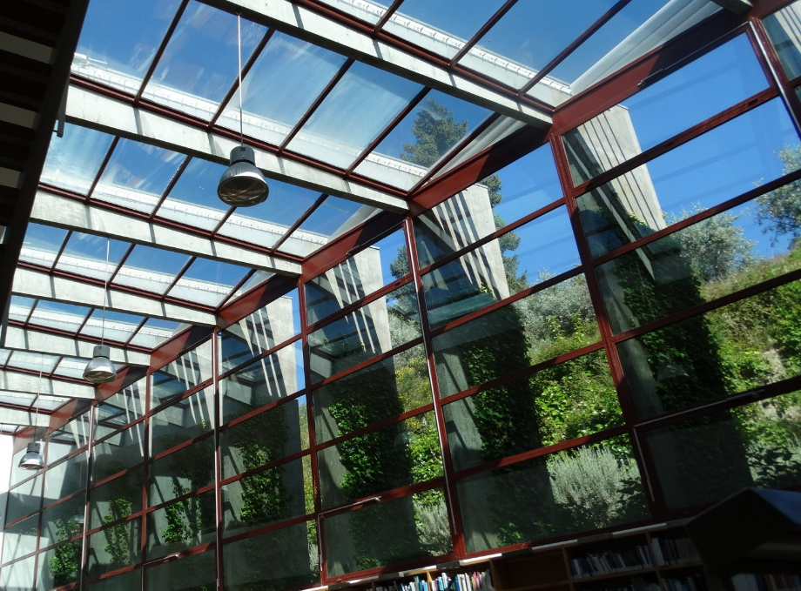




CC0 Pixabay
Autor: Semevent
Operacionalização do ficheiro de autoridades na Biblioteca da Universidade da Beira Interior
Ilda Anunciação do Patrocínio Campos Ribeiro iribeiro@ubi.pt
Graça da Conceição Filipe Gabriel graca.gabriel@ubi.pt

Slide 2
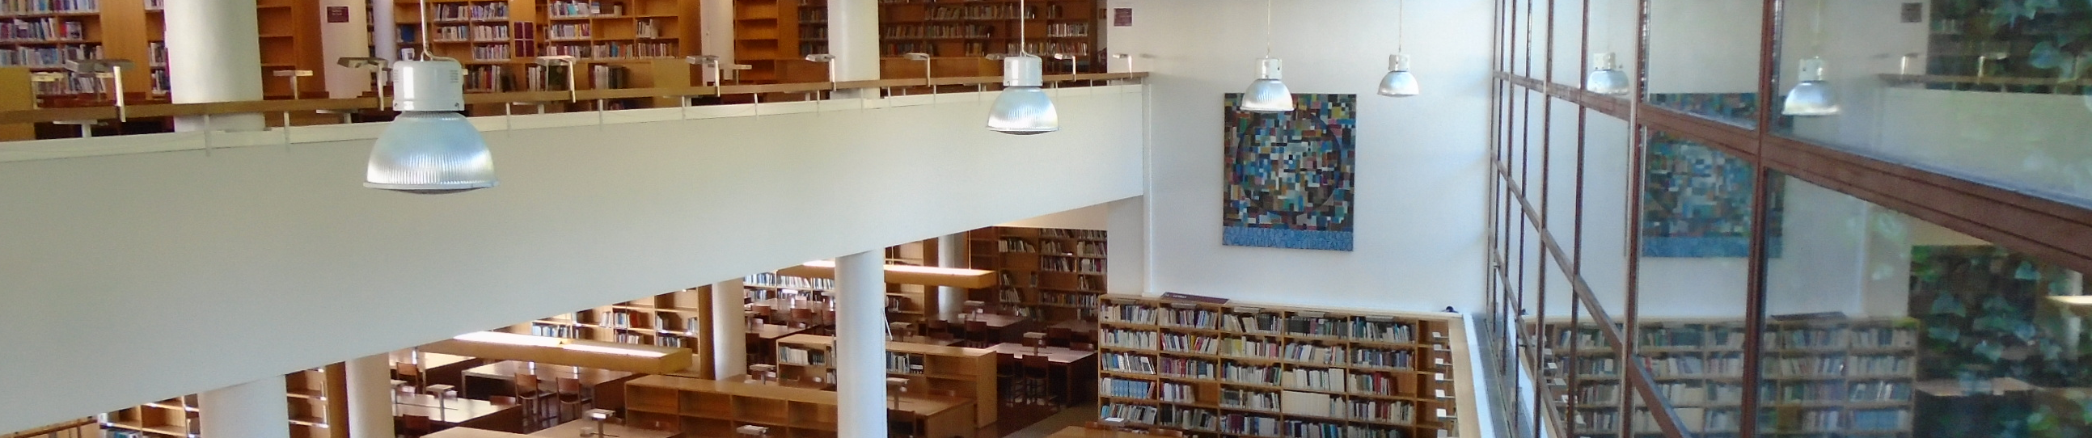

Motivações
Oferecer aos utilizadores:
  informação fiável/fidedigna, exaustiva e consistente;
  pontos de acesso normalizados, permitindo um resultado de pesquisa mais eficaz;
  desambiguação da informação;
  orientação na pesquisa, em sentido unívoco e biunívoco (uso das remissivas ‘Veja’/’Forma preferida’/’Usado por’ e ‘Veja também’);
  relações textuais, hipertextuais e hiperligações a partir dos registos;
1
Ilda Ribeiro, Graça Gabriel | 13º Congresso Nacional BAD

Slide 3
Motivações
Acrescentar valor e aumentar a qualidade do catálogo bibliográfico;
Melhorar a arquitetura da informação;
Fomentar a colaboração institucional a nível nacional/internacional (ex.: partilha de informação via Z39.50).
2
Ilda Ribeiro, Graça Gabriel | 13º Congresso Nacional BAD

Slide 4
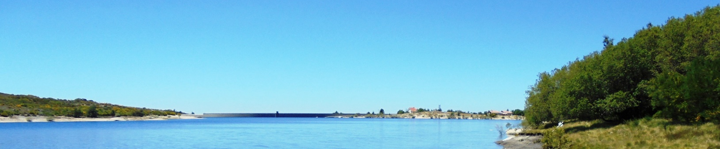
Operacionalização
2005: aposta na construção do ficheiro de autoridades;
2012: mudança para o software Koha;
2017: intensificação do trabalho
  estudo do módulo de registos de autoridades e ligação ao módulo de catalogação;
  elaboração de todos os tipos de autoridades;
  alargamento das fontes de informação;
3
Ilda Ribeiro, Graça Gabriel | 13º Congresso Nacional BAD

Slide 5
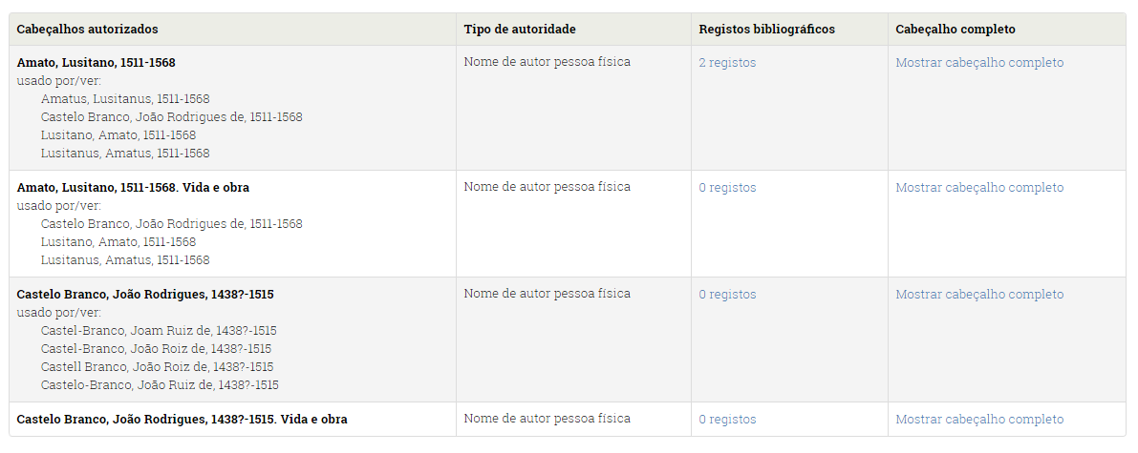
Exemplo 1
4
Ilda Ribeiro, Graça Gabriel | 13º Congresso Nacional BAD

Slide 6
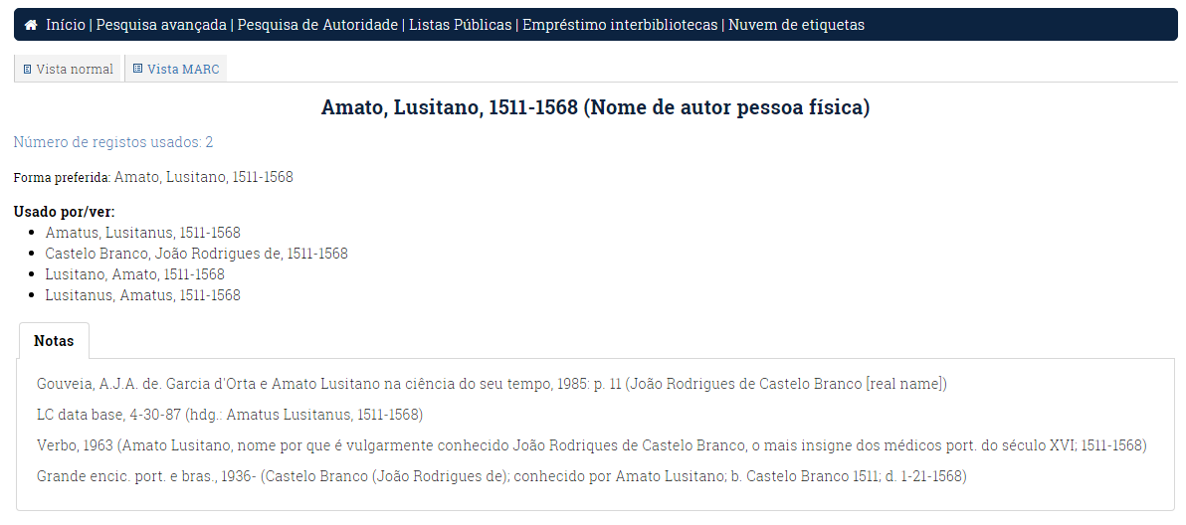
Exemplo 1
5
Ilda Ribeiro, Graça Gabriel | 13º Congresso Nacional BAD

Slide 7
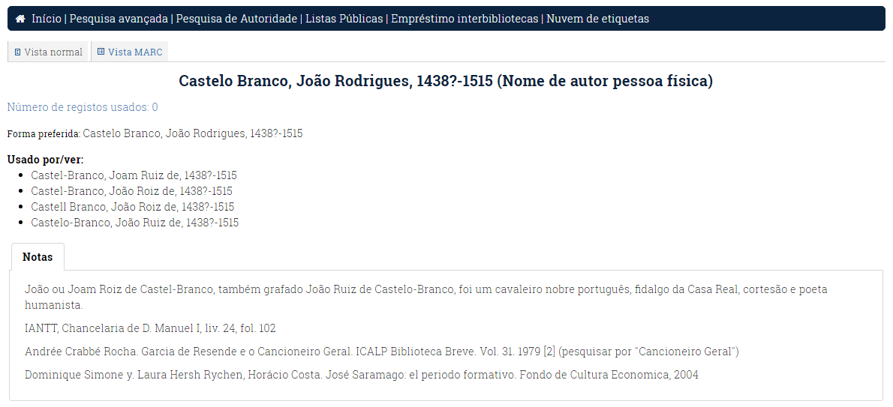
Exemplo 1
6
Ilda Ribeiro, Graça Gabriel | 13º Congresso Nacional BAD

Slide 8
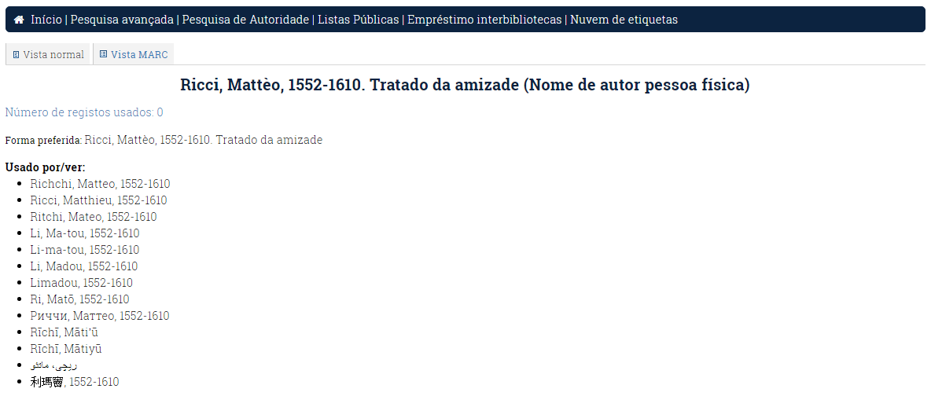
Exemplo 2
7
Ilda Ribeiro, Graça Gabriel | 13º Congresso Nacional BAD

Slide 9
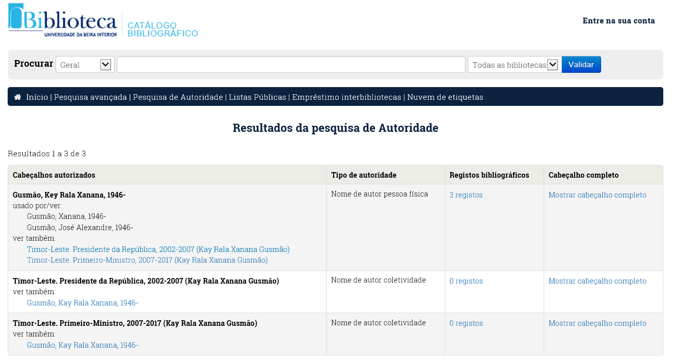
Exemplo 3
8
Ilda Ribeiro, Graça Gabriel | 13º Congresso Nacional BAD

Slide 10
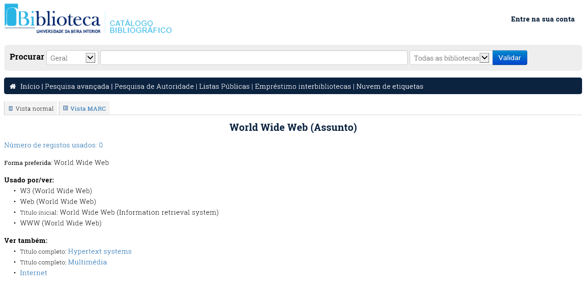
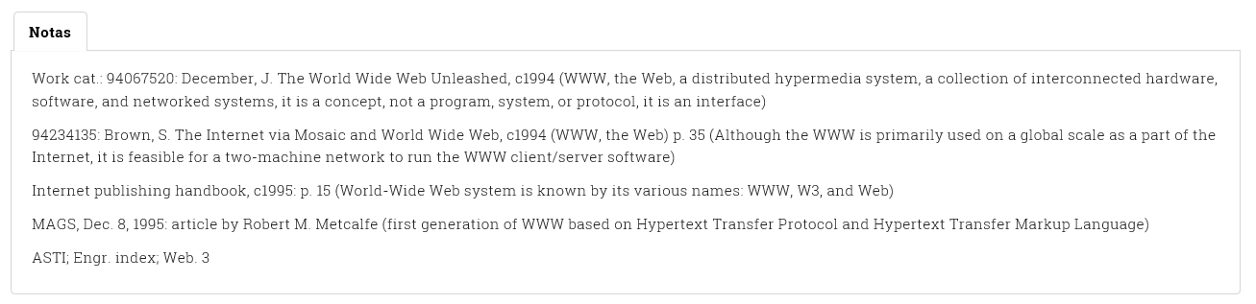
Exemplo 4
9
Ilda Ribeiro, Graça Gabriel | 13º Congresso Nacional BAD

Slide 11
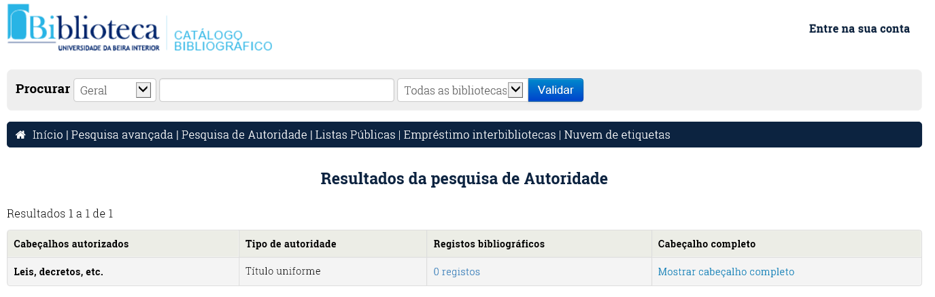
Exemplo 5
10
Ilda Ribeiro, Graça Gabriel | 13º Congresso Nacional BAD

Slide 12
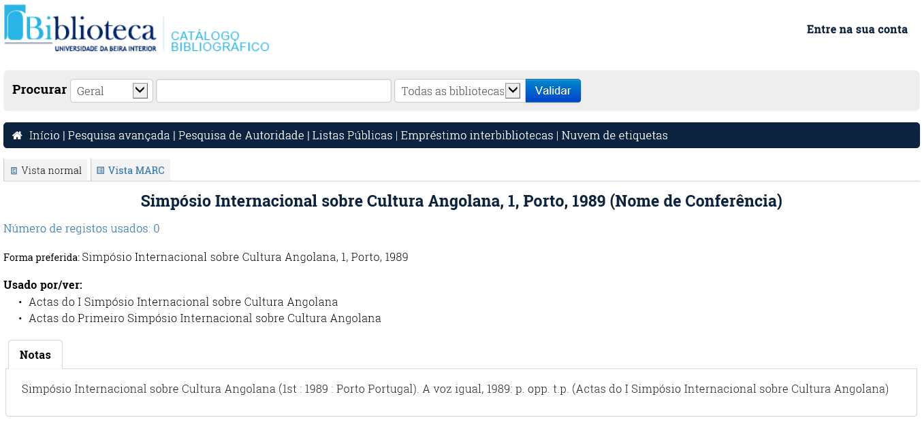
Exemplo 6
11
Ilda Ribeiro, Graça Gabriel | 13º Congresso Nacional BAD

Slide 13
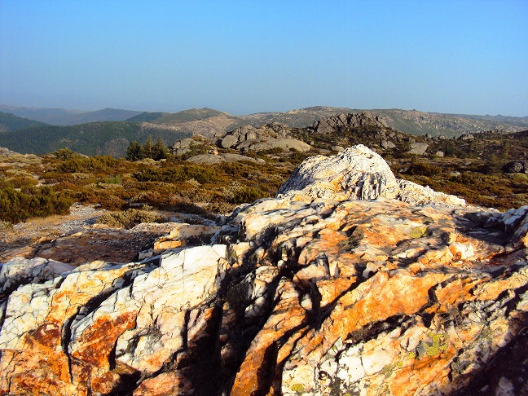
Desafios
Ausência de uma fonte nacional de normalização;
Ausência/Desinvestimento das bibliotecas nacionais na construção dos seus ficheiros de autoridades;
Multiplicidade de fontes com informação contraditória e/ou desatualizada;
Falta de recursos humanos especializados;
Tempo despendido na pesquisa e avaliação da informação;
12
Ilda Ribeiro, Graça Gabriel | 13º Congresso Nacional BAD

Slide 14
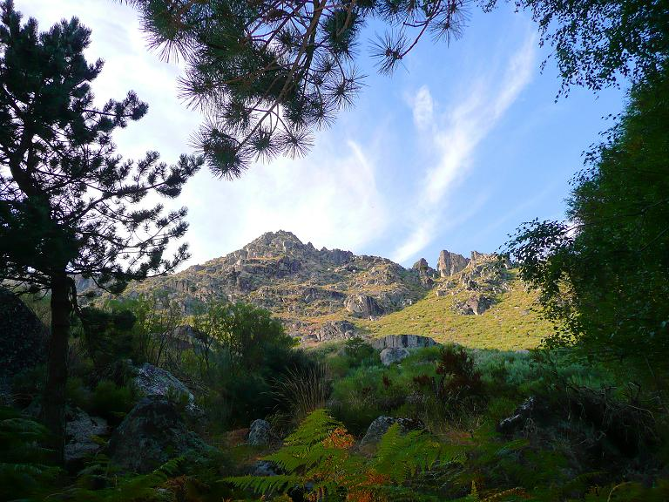
Futuro
Ficheiro de autoridades a crescer na UBI usando o KOHA;
Ficheiro de autoridades partilhado e colaborativo para a RIBBSE (Rede de Bibliotecas das Beiras e Serra da Estrela);
Construção de um ficheiro de autoridades de âmbito nacional partilhado e colaborativo.
13
Ilda Ribeiro, Graça Gabriel | 13º Congresso Nacional BAD

Slide 15
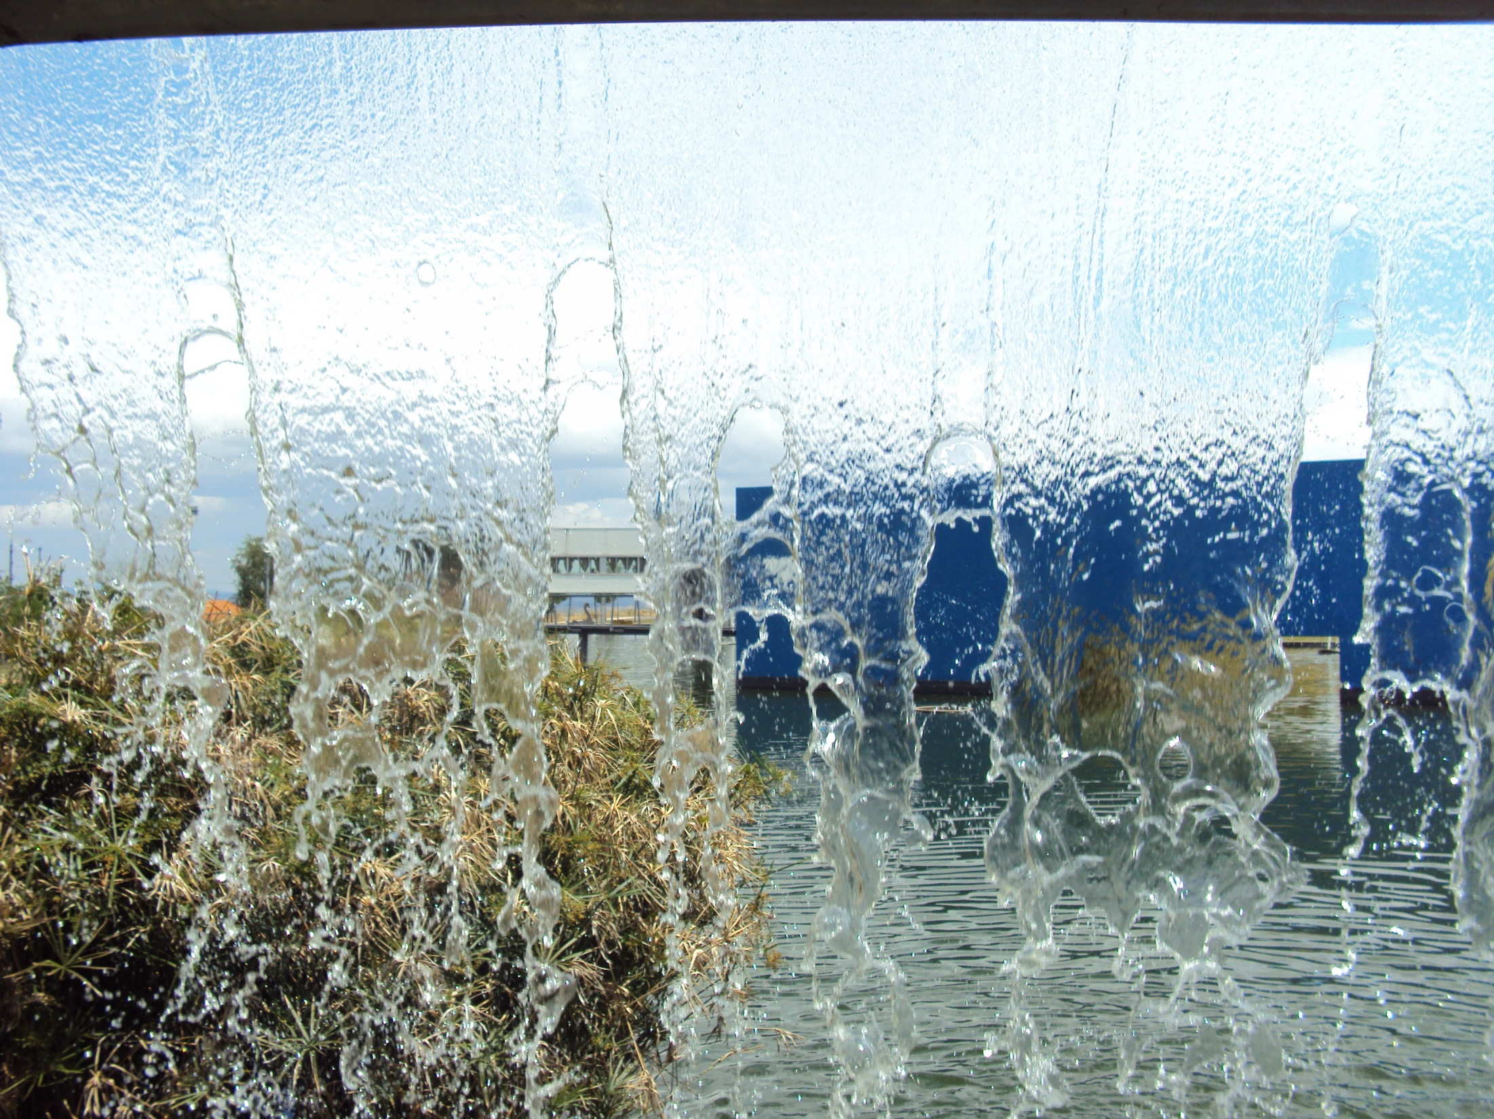
FIM
Ilda Ribeiro, Graça Gabriel | 13º Congresso Nacional BAD

